Slide 1
SỞ Y TẾ TP. HỒ CHÍ MINH
BỆNH VIỆN HUYỆN BÌNH CHÁNH
ĐÁNH GIÁ HIỆU QUẢ PHÒNG KHÁM ĐA KHOA VĨNH LỘC B
ThS.BSCKII. Võ Ngọc Cường
Giám đốc Bệnh viện huyện Bình Chánh
Bình Chánh, ngày 20 tháng 10 năm 2023

Slide 2
NỘI DUNG
ĐẶT VẤN ĐỀ
THÀNH LẬP
KẾT QUẢ HOẠT ĐỘNG
BÀI HỌC KINH NGHIỆM
PHƯƠNG HƯỚNG
KIẾN NGHỊ

Slide 3
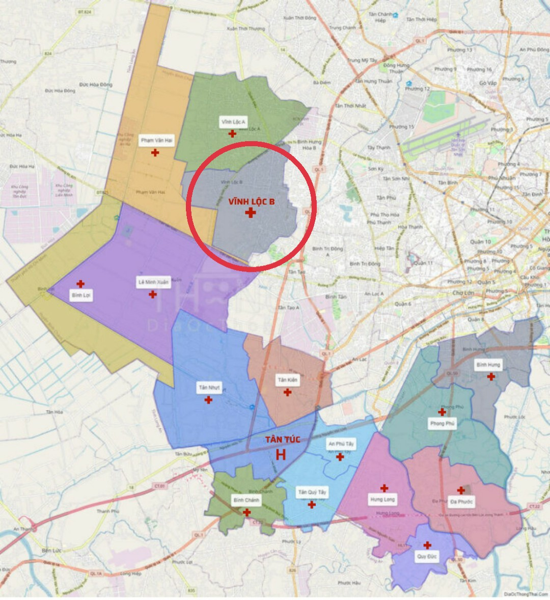
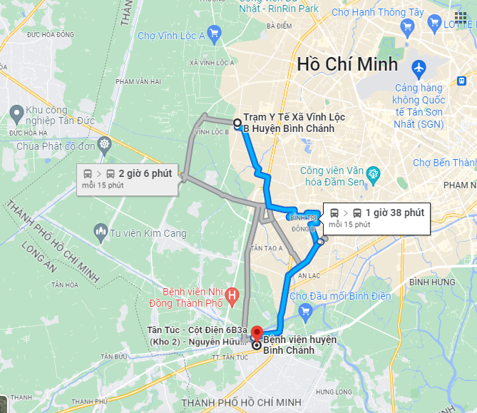
MẠNG LƯỚI Y TẾ CƠ SỞ
ĐẶT VẤN ĐỀ
Địa bàn rộng
Dân số đông
VLB không có CSYT lớn
Xa BV

Slide 4
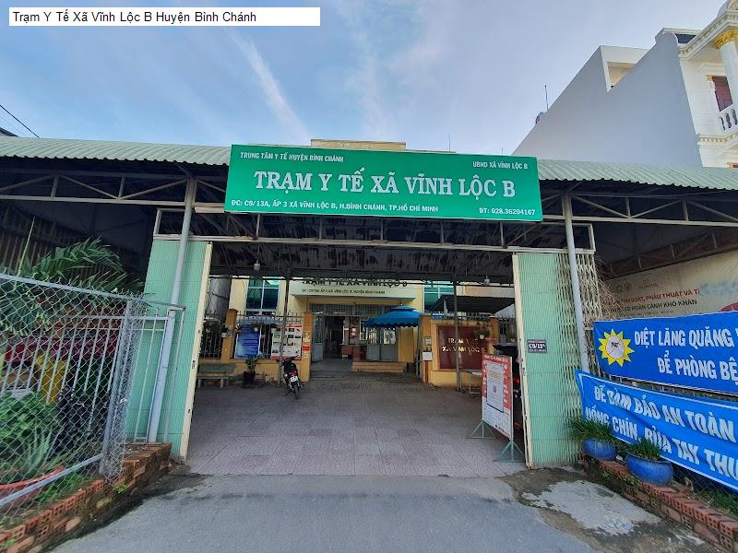
SƠ LƯỢC XÃ VĨNH LỘC B
ĐẶT VẤN ĐỀ
Bệnh lý tim mạch
Đái tháo đường
Vết thương
YHCT PHCN
Xét nghiệm
CĐHA

Slide 5
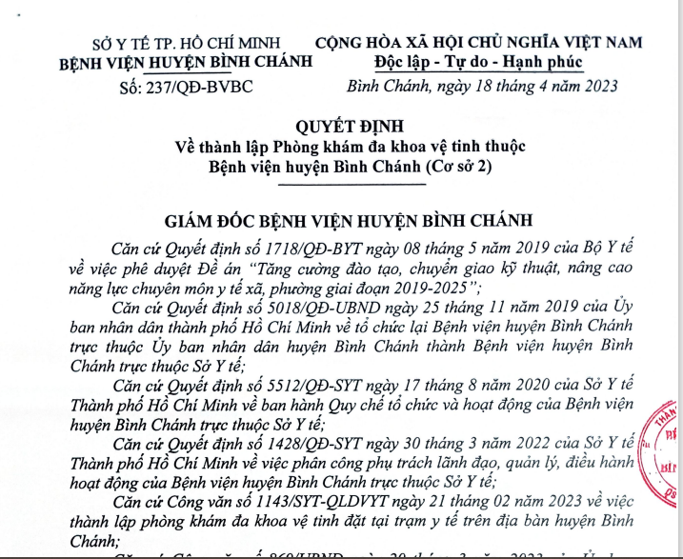
2. THÀNH LẬP
Tên gọi: Phòng khám đa khoa vệ tinh thuộc Bệnh viện huyện Bình Chánh (Cơ sở 2)
Địa chỉ: TYT xã Vĩnh Lộc B (C9/13A ấp 3, đường Lại Hùng Cường, xã Vĩnh Lộc B, huyện Bình Chánh)

Slide 6
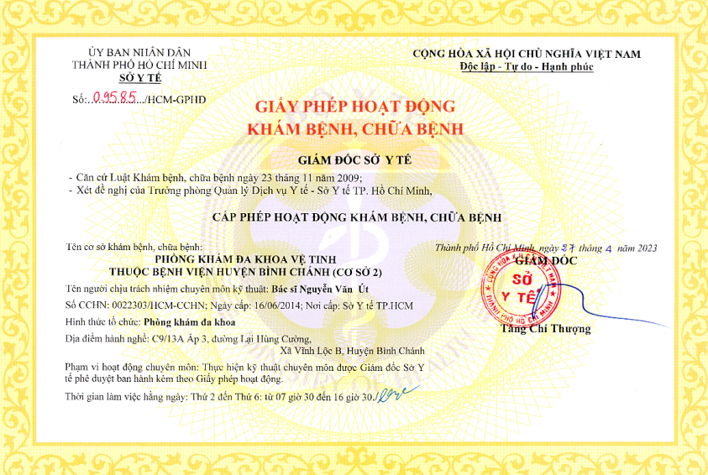
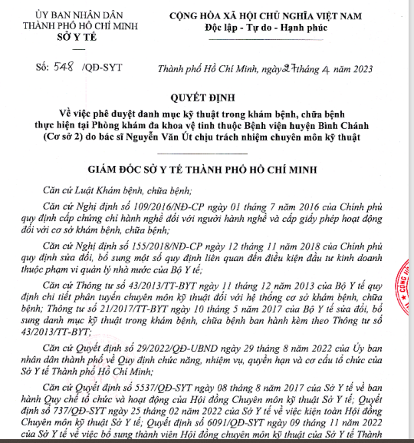
PHẠM VI HOẠT ĐỘNG CHUYÊN MÔN
2. THÀNH LẬP
PK Nội
PK Ngoại
PK YHCT
Phòng Siêu âm
Phòng Xét nghiệm

Slide 7
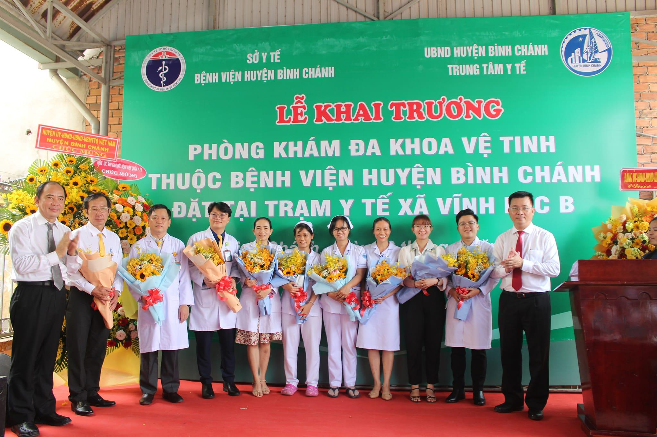
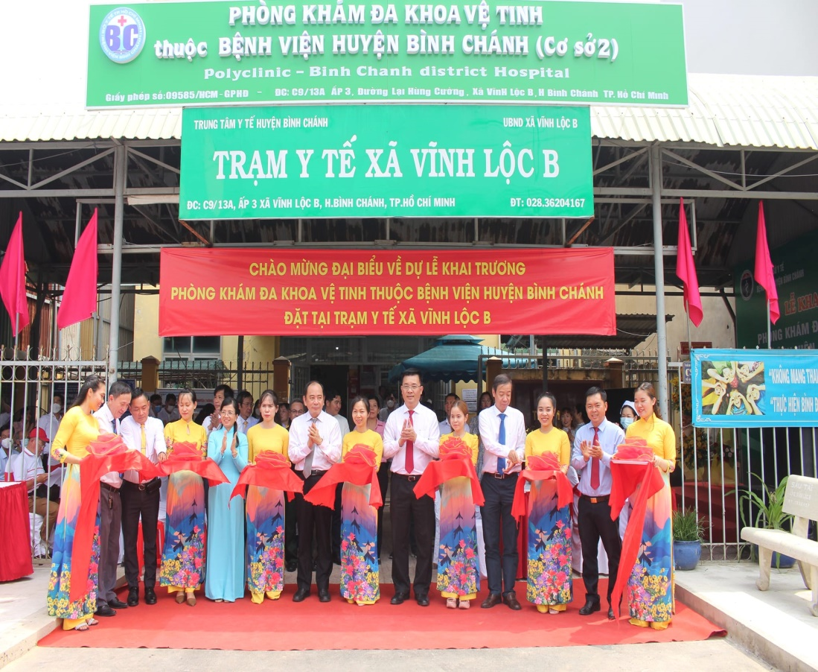
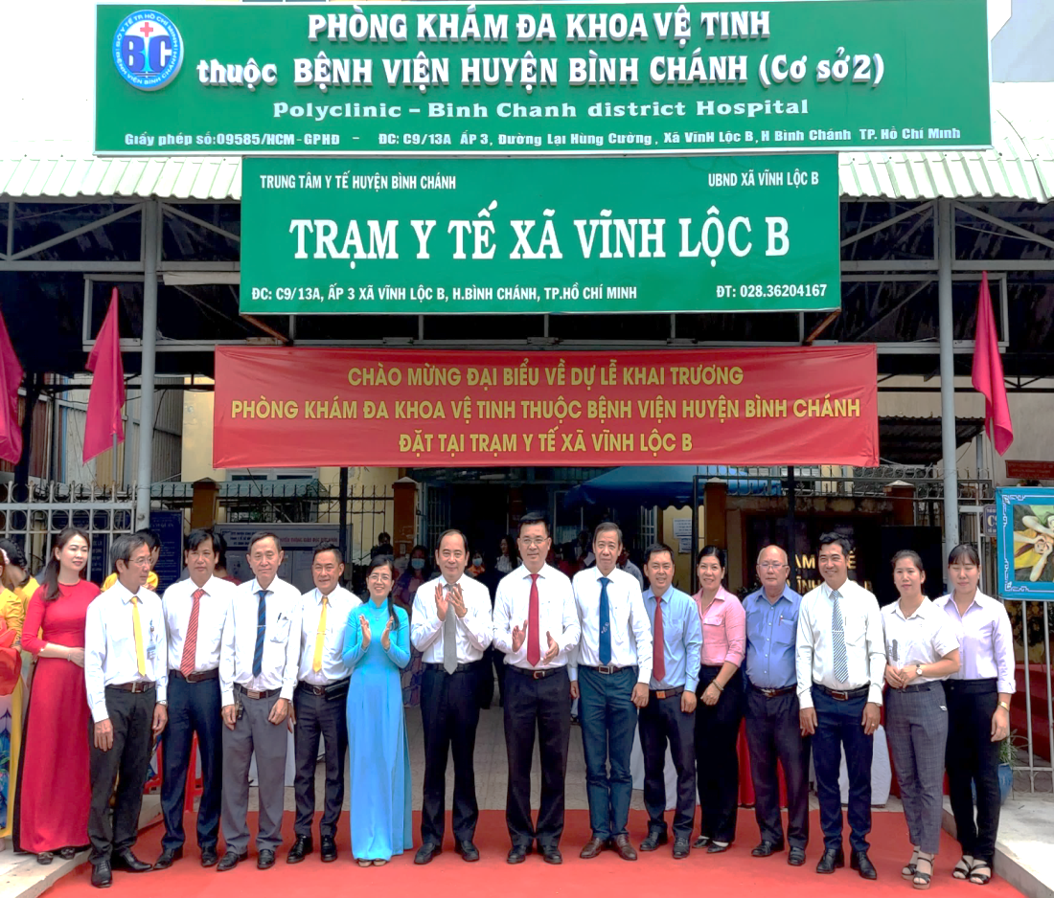

Slide 8
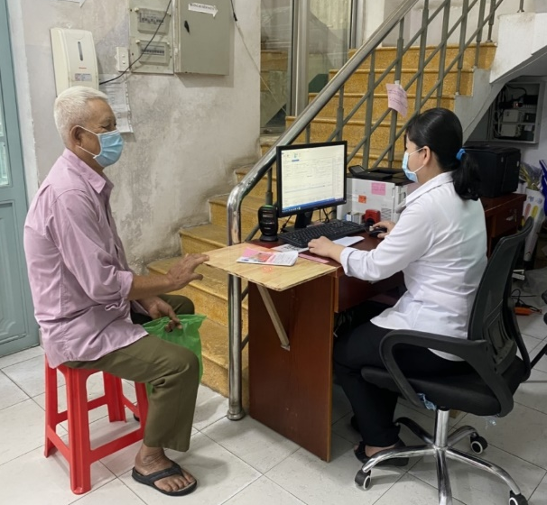
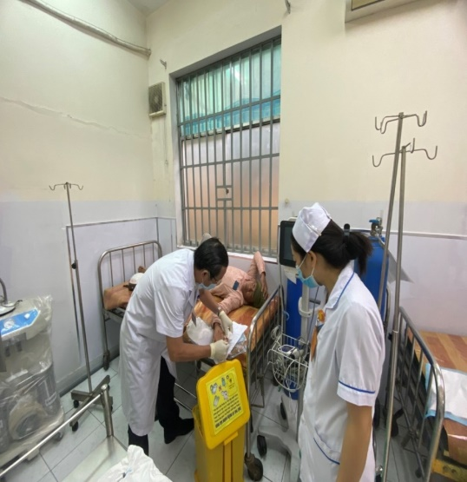
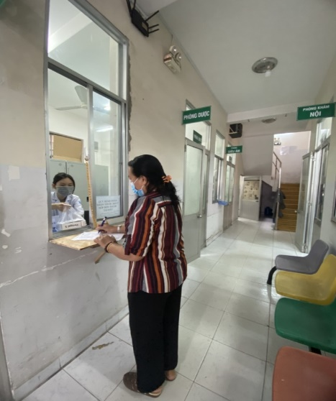
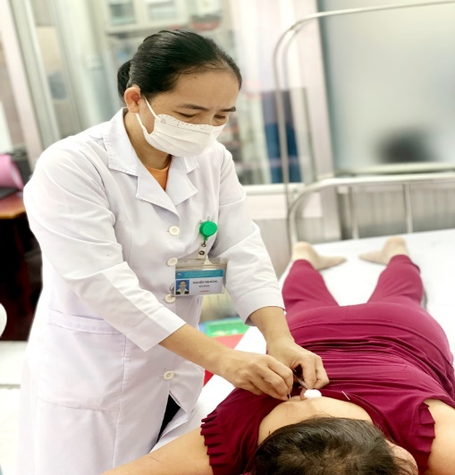
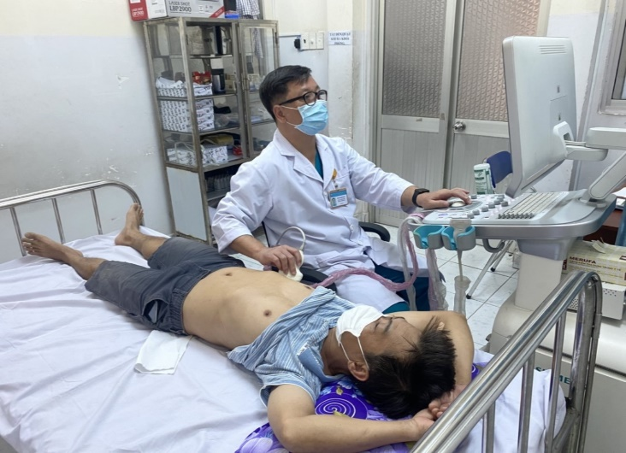
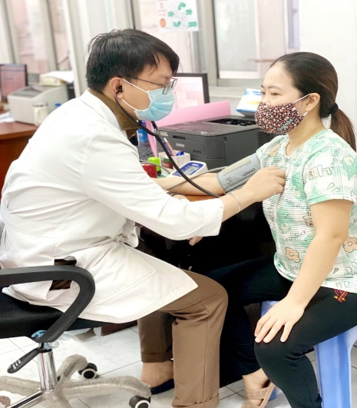
HÌNH ẢNH HOẠT ĐỘNG KHÁM, CHỮA BỆNH
3. KẾT QUẢ
Tiếp nhận bệnh
Khám bệnh
Cấp cứu
Phát thuốc
Châm cứu
Siêu âm
Khám nội
Khám nội

Slide 9
HOẠT ĐỘNG TYT VĨNH LỘC B TRƯỚC THÀNH LẬP PHÒNG KHÁM VỆ TINH
3. KẾT QUẢ
THÁNG | Tổng số lượt khám | BHYT
Tháng 01 | 110 | 24
Tháng 02 | 86 | 22
Tháng 3 | 67 | 34
Tháng 4 | 99 | 52
Tổng | 362 | 132
Số lượt khám trung bình/ngày: 4,3
Tỷ lệ khám BHYT: 36,5%

Slide 10
HOẠT ĐỘNG PHÒNG KHÁM ĐA KHOA VỆ TINH
3. KẾT QUẢ
NỘI DUNG | Tháng 5 (20 ngày + ngày 28/4) | Tháng 6 (22 ngày) | Tháng 7 (21 ngày) | Tháng 8 (23 ngày) | Tháng 9 (21 ngày) | Tổng
TỔNG SỐ CA KHÁM | 517 | 862 | 1059 | 927 | 795 | 4,160
SỐ BN / NGÀY | 24.6 | 39.2 | 50.4 | 40.5 | 37.9 | 38.52
BHYT | 367 (71%) | 701 (81%) | 842 (80%) | 481 (54%) | 481(61%) | 2872(69%)
PK Y HỌC CỔ TRUYỀN | 108 | 130 | 130 | 101 | 52 | 521
PK NỘI | 277 | 355 | 448 | 358 | 335 | 1,773
PK NGOẠI | 132 | 377 | 481 | 468 | 407 | 1,865
CẬN LÂM SÀNG
SIÊU ÂM | 111 | 144 | 118 | 99 | 82 | 554
TỔNG SỐ XÉT NGHIỆM | 680 | 908 | 802 | 347 | 272 | 3,009
ECG | 68 | 53 | 38 | 52 | 42 | 253
THỦ THUẬT
THAY BĂNG | 145 | 323 | 416 | 392 | 353 | 1,629
KHÂU VẾT THƯƠNG | 31 | 31 | 32 | 35 | 45 | 174
ĐIỆN CHÂM | 109 | 291 | 267 | 155 | 137 | 959
XOA BÓP | 89 | 150 | 97 | 82 | 82 | 500
Số lượt khám trung bình/ngày: 38,5
Tỷ lệ khám BHYT: 69,0%

Slide 11
HOẠT ĐỘNG PHÒNG KHÁM ĐA KHOA VỆ TINH
3. KẾT QUẢ

Slide 12
HOẠT ĐỘNG KHÁC
3. KẾT QUẢ
Đào tạo huấn luyện (sơ cấp cứu, xử lý vết thương,…)
Truyền thông GDSK
Hỗ trợ TYT thực hiện các chương trình (bệnh mãn tính, tiêm chủng, sức khỏe người cao tuổi, tay chân miệng,…)

Slide 13
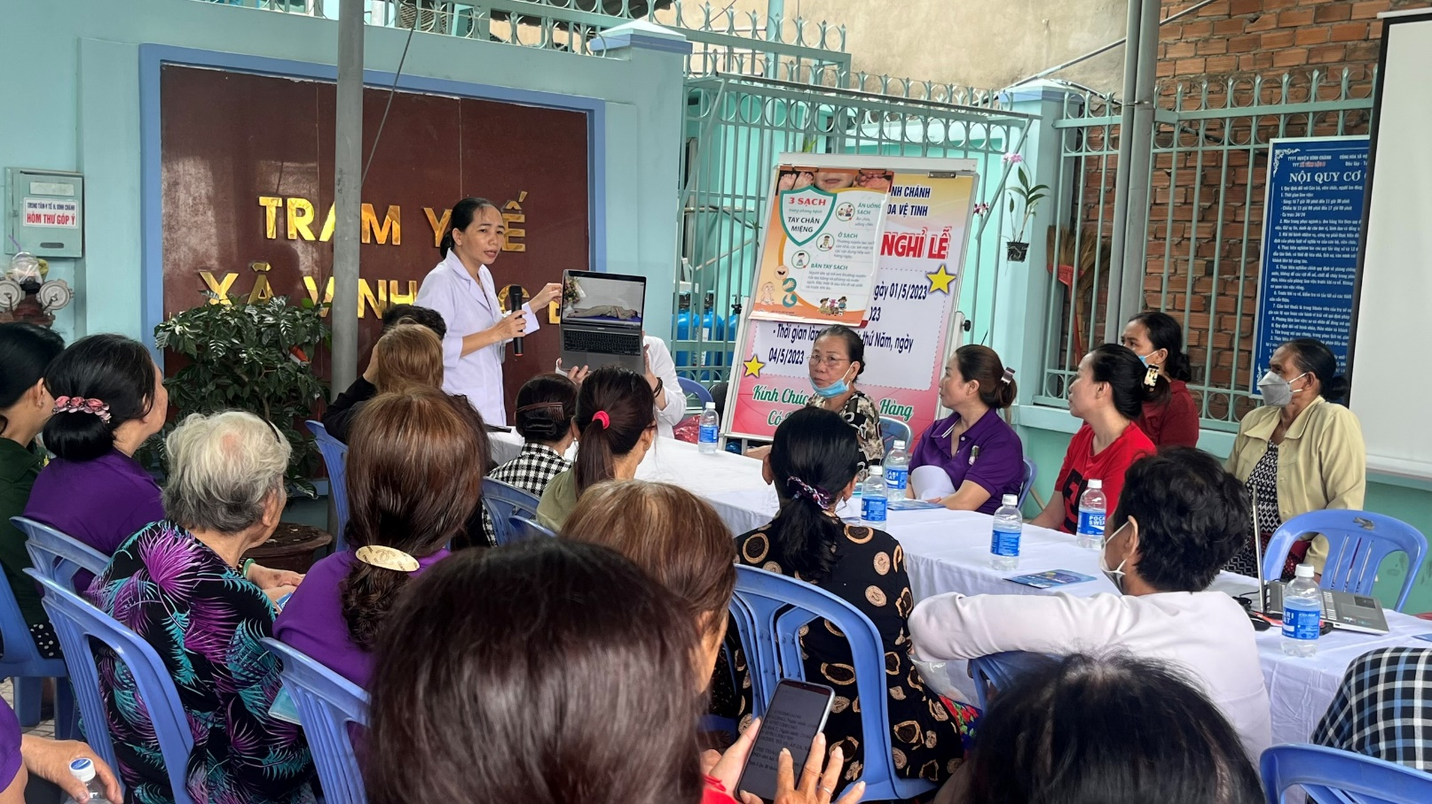
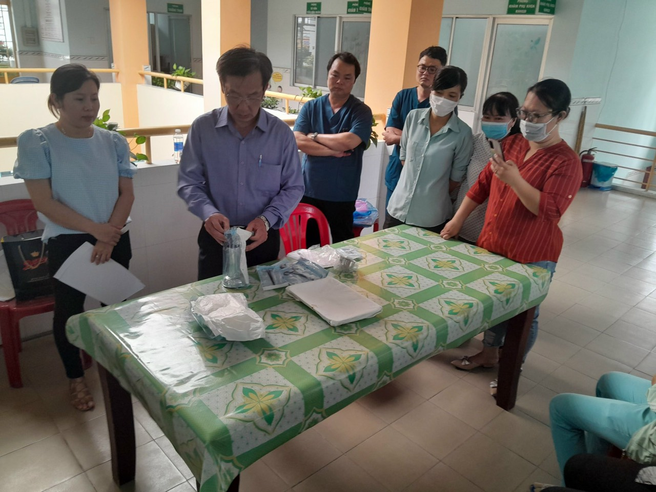
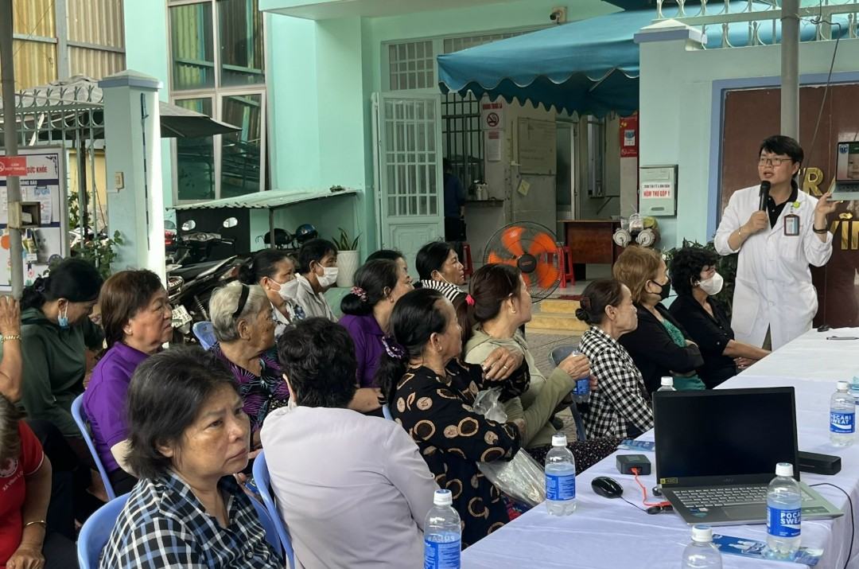
GDSK PHCN
Huấn luyện sơ cứu
GDSK ĐTĐ

Slide 14
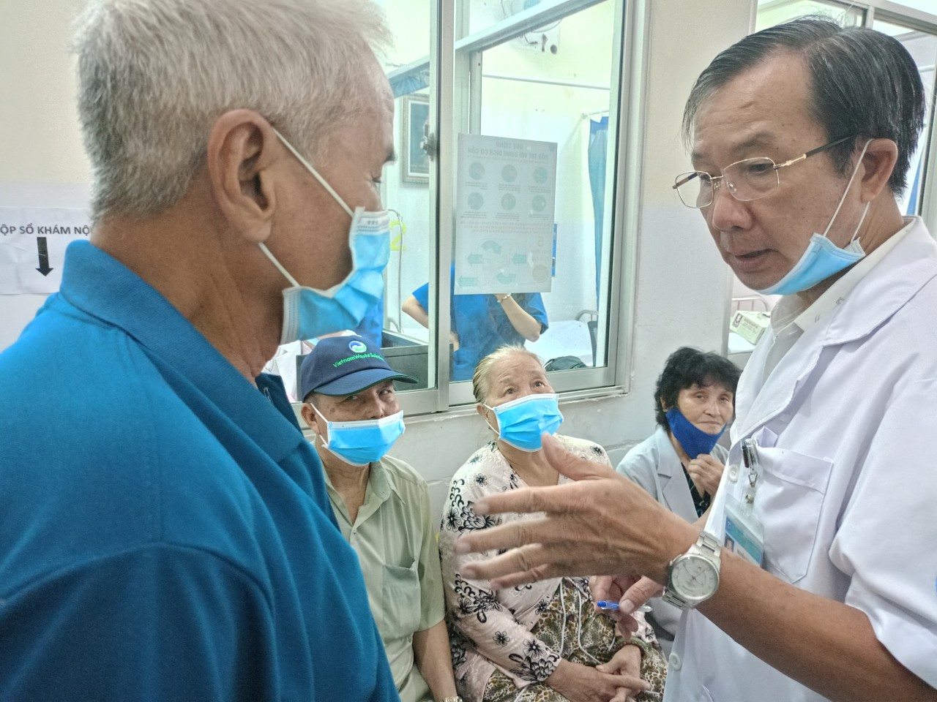
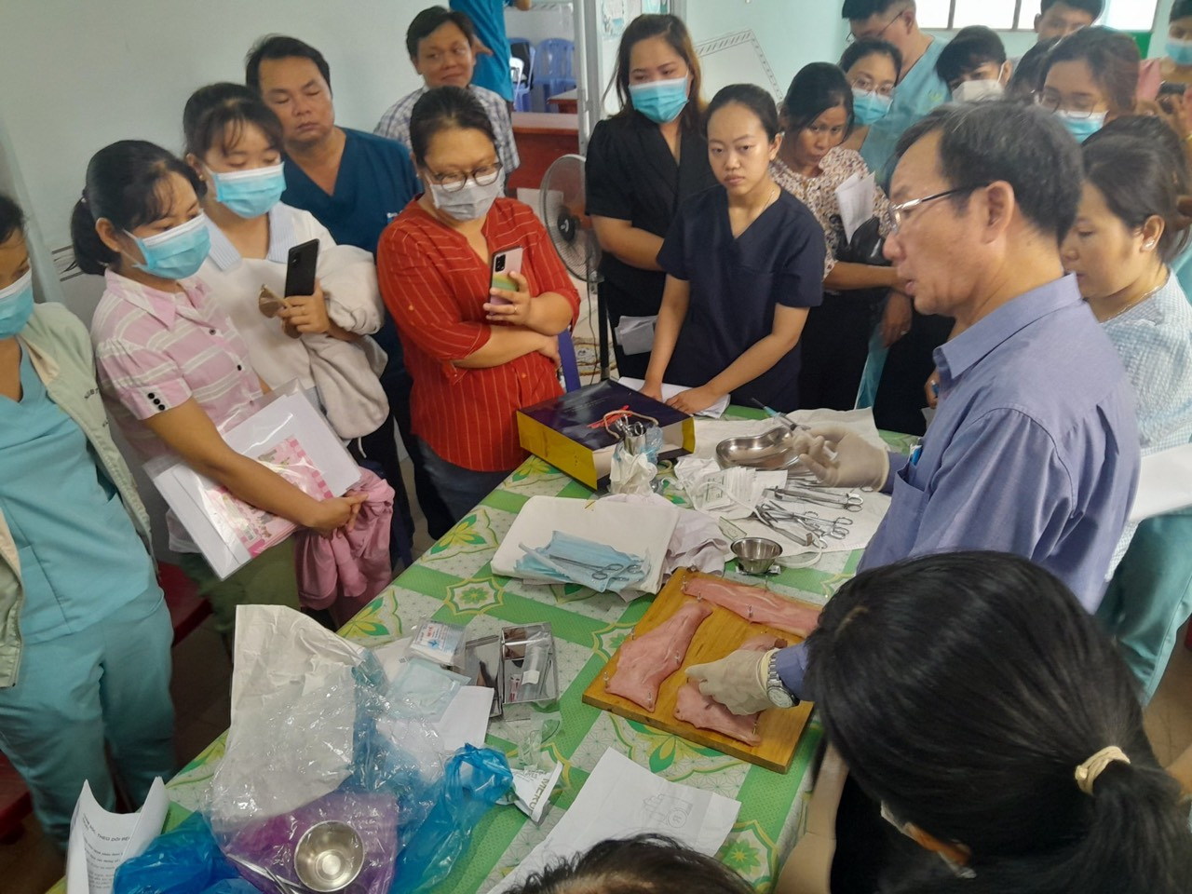
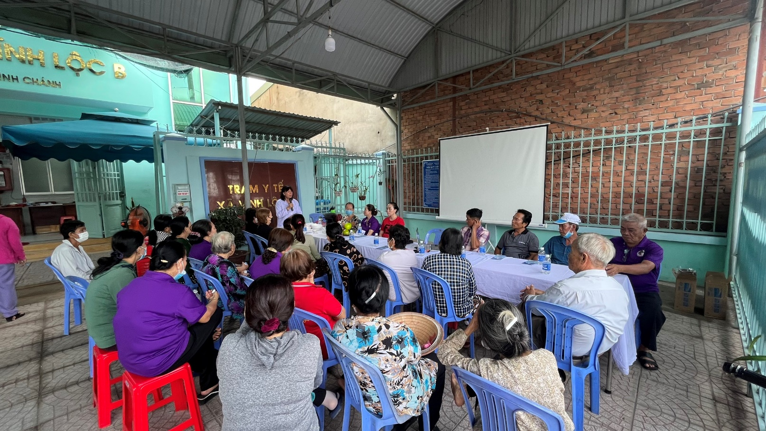
KSK Người cao tuổi
Tập huấn xử trí vết thương
Truyền thông GDSK
Hướng dẫn dinh dưỡng

Slide 15
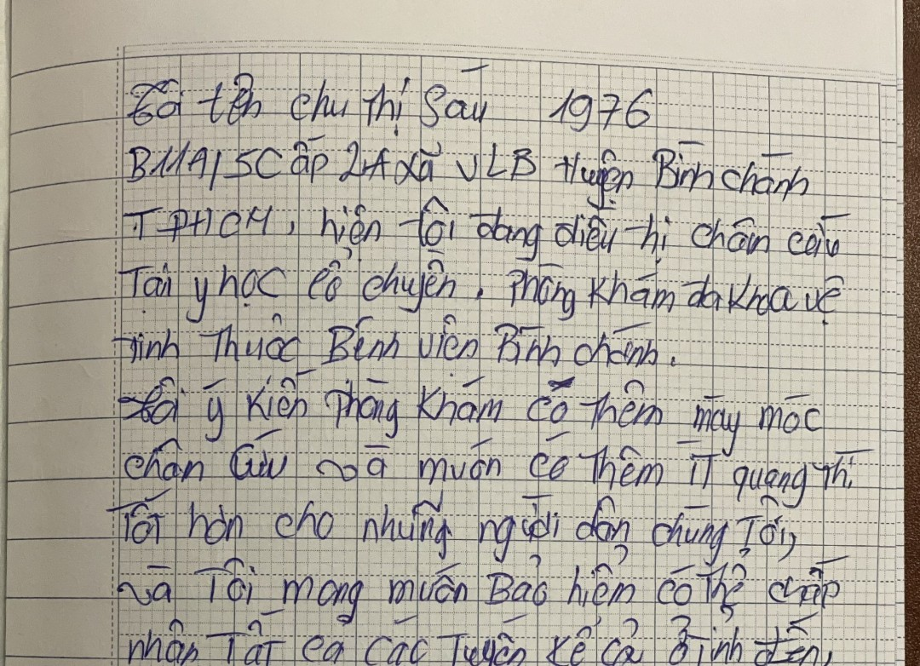
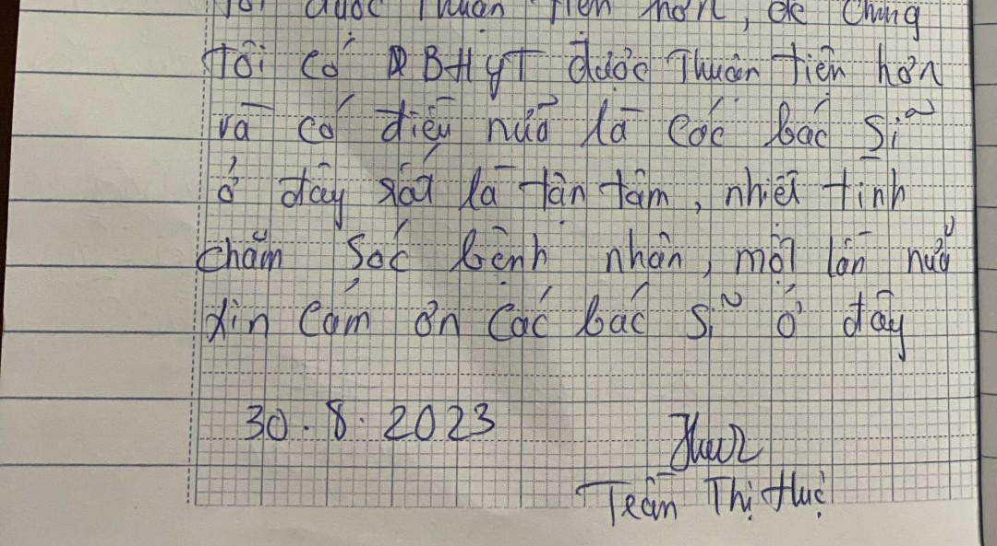
MỘT SỐ NHẬN XÉT
3. KẾT QUẢ
Nhận xét của BN: thêm máy X-quang, máy châm cứu, thông tuyến BHYT,…

Slide 16
MỘT SỐ NHẬN XÉT
3. KẾT QUẢ
Nhận xét của TYT: PK thu hút người dân trên địa bàn; hỗ trợ TYT quản lý bệnh không lây nhiễm
Nhận xét của Chính quyền địa phương: PK phù hợp với nhu cầu y tế của địa phương

Slide 17
MỘT SỐ NHẬN XÉT
3. KẾT QUẢ
Đạt | Hạn chế
Người bệnh tin tưởng PKĐK đến khám ngày càng tăng | Thời gian sau BN BHYT có giảm
Các bệnh lý nội khoa, ngoại khoa chiếm tỉ lệ cao | Quy định về đúng tuyến BHYT
Nhu cầu Phục hồi chức năng cao | Công tác tài chính chưa đạt kì vọng

Slide 18
4. BÀI HỌC KINH NGHIỆM
Ủng hộ của Sở Y tế; Chính quyền địa phương
Công tác chuẩn bị của BV
Công tác phối hợp TTYT/ TYT

Slide 19
5. PHƯƠNG HƯỚNG
Phát triển PKĐKvt Vĩnh Lộc B:
Nâng cấp CSVC
Bổ sung CK: PHCN, CĐHA
Cải tiến công nghệ
Mở rộng các hoạt động
Truyền thông
Kết nối PKĐKvt – BVBC, PKĐKvt – BV lân cận
Đào tạo thực hành cho NVYT

Slide 20
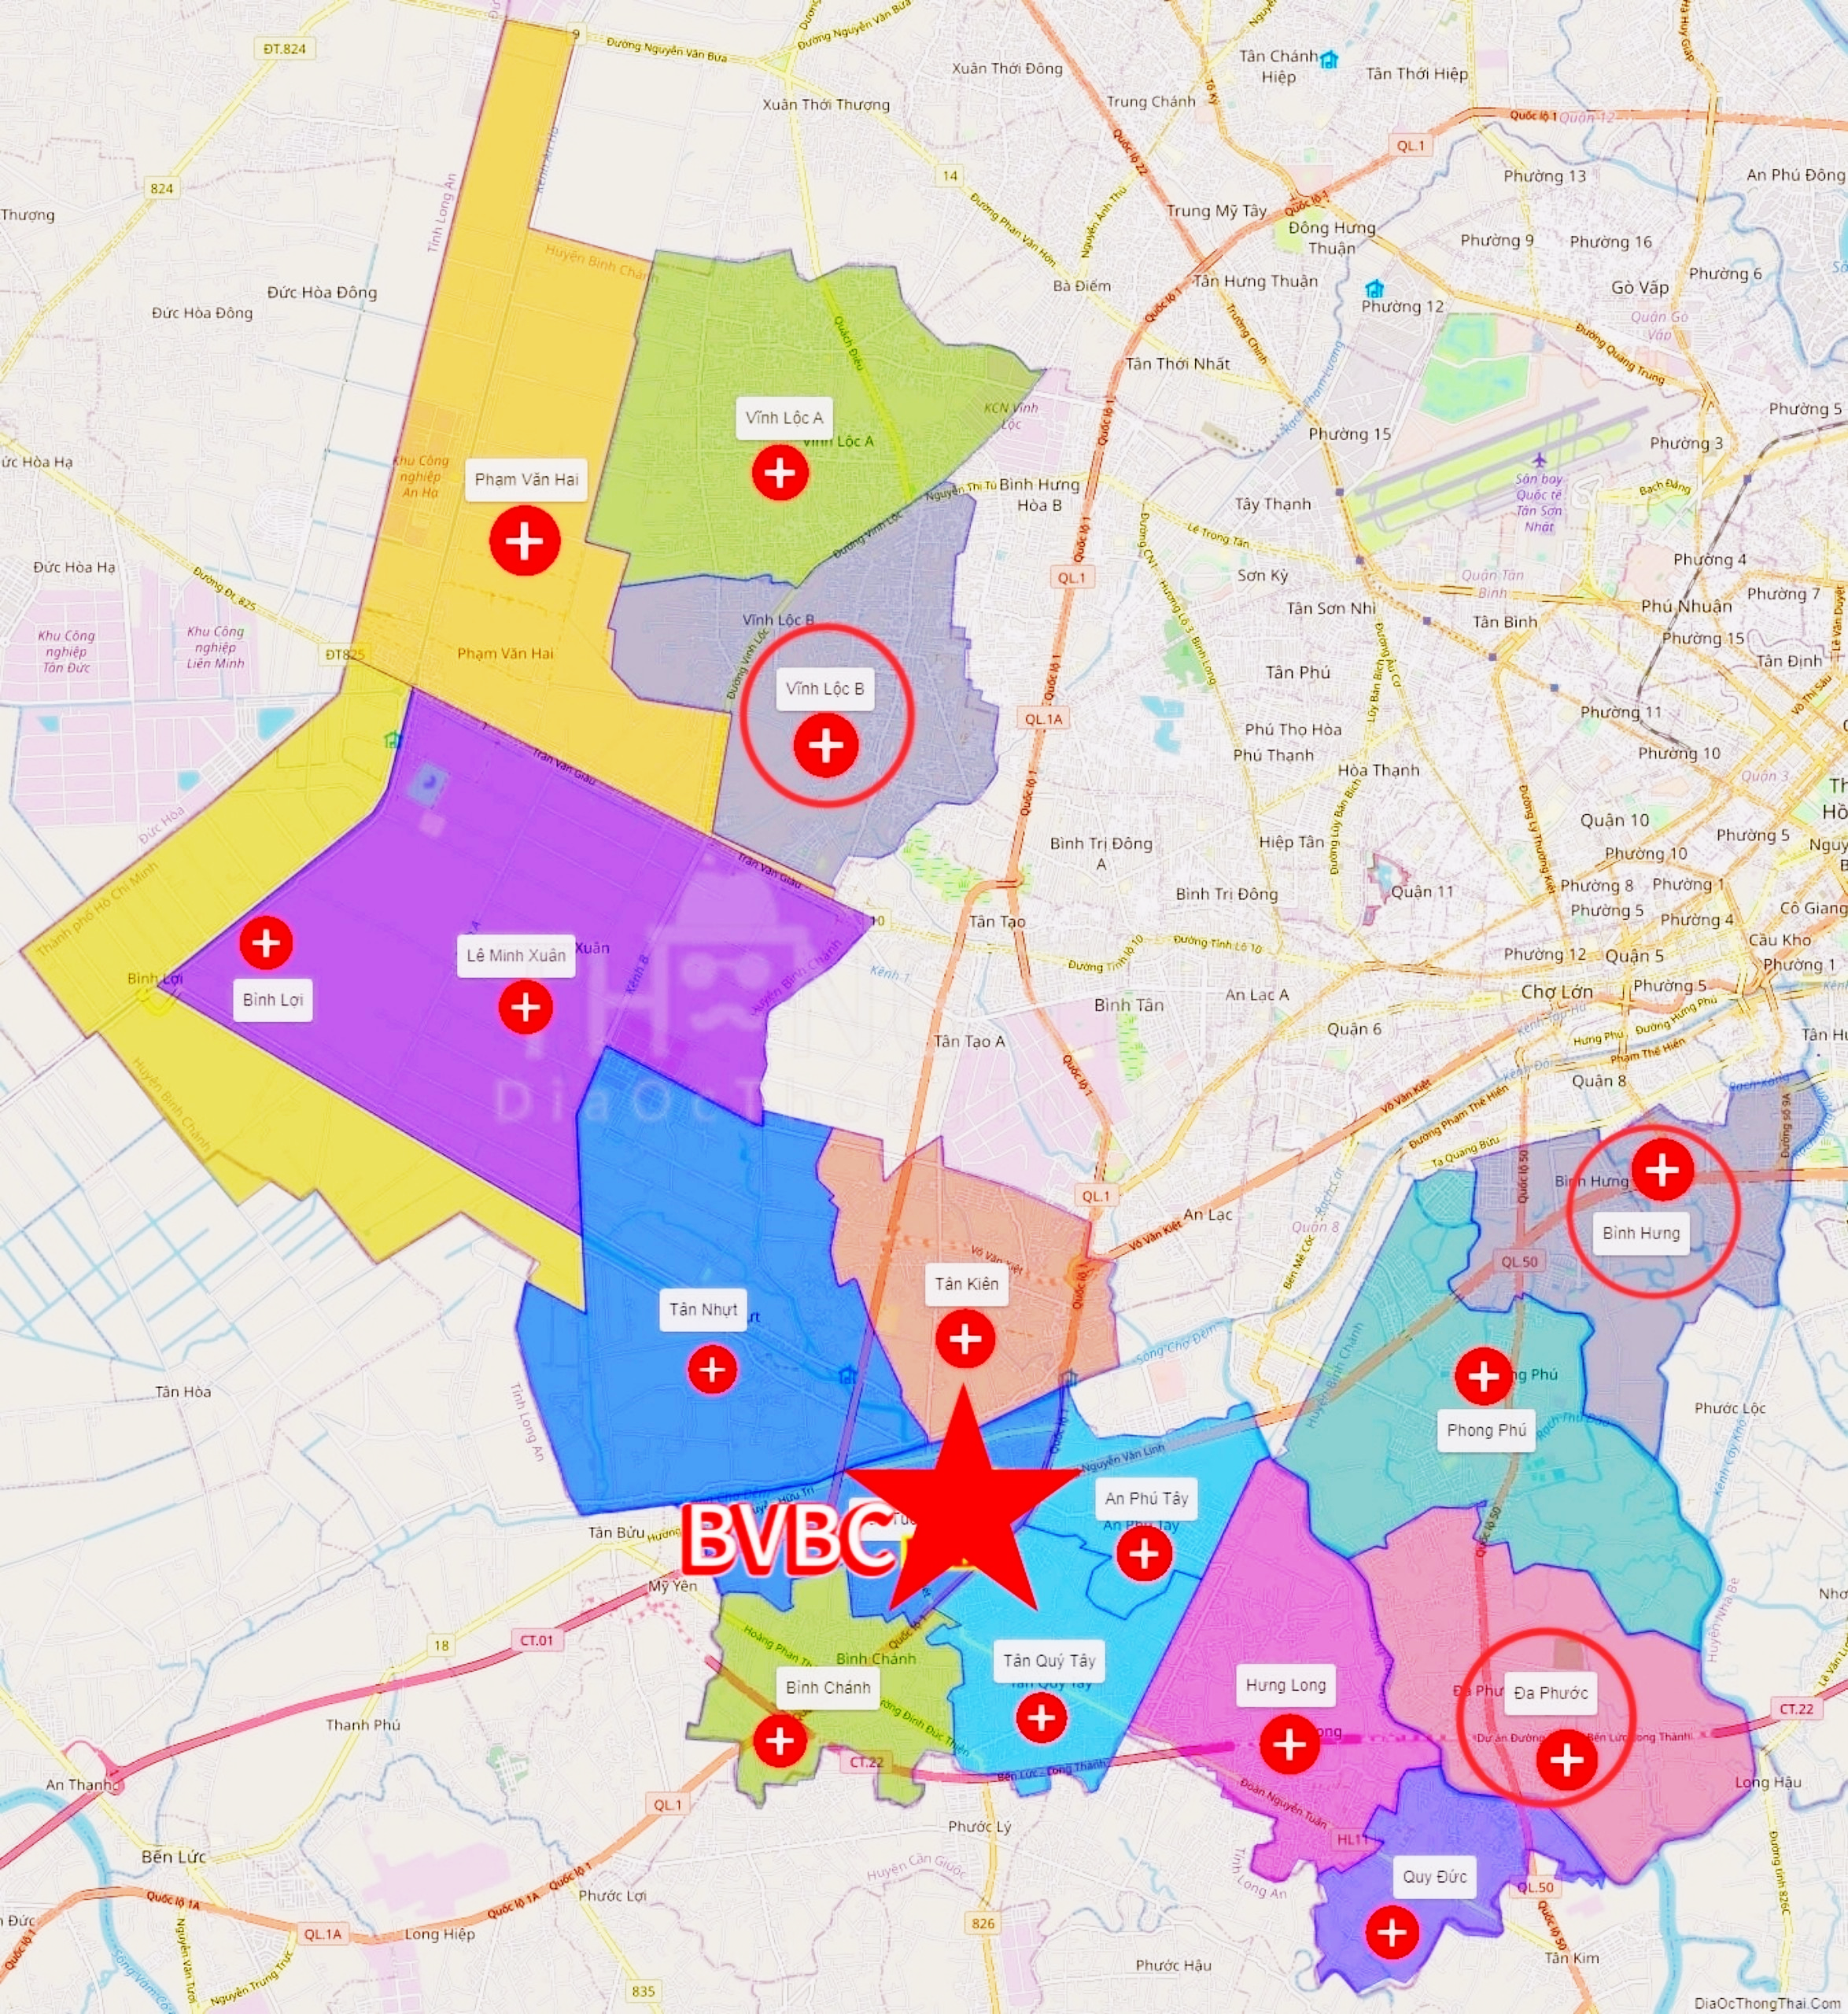
CHỦ TRƯƠNG
Mạng lưới PKĐKvt trong địa bàn huyện:
PKĐKvt tại Bình Hưng: BV PHCN ĐTBNN
PKĐKvt tại Đa Phước: BV 7A; mô hình quân dân y phối hợp
Cùng với BV huyện Bình Chánh tạo thành mạng lưới CSSK hiệu quả cho nhân dân huyện BC

Slide 21
6. KIẾN NGHỊ
BHYT: Chính sách thông tuyến như tại BV huyện
Triển khai thêm tuyến xe buýt tiện lợi từ PKĐK VLB-BVBC để phục vụ người dân trong trường hợp cần chuyển tuyến để được điều trị chuyên sâu
Sửa chữa CSVC để tăng thêm các chuyên khoa

Slide 22
XIN CHÂN THÀNH CẢM ƠN!
CHĂM SÓC TẬN TÂM - NÂNG TẦM CHẤT LƯỢNG

